Slide 1
Modelo de aprendizaje automático para predecir fallas hidráulicas
en redes de alcantarillado pluvial
Luis Fernando Fajardo Bravo
28 de octubre de 2026

Slide 2
Avance semanal: datos A listos; transferencia en curso
Corte al 28 de octubre de 2026 · distinguir selección interna de evaluación externa.
DATOS DE A
XGBOOST
PRUEBA EXTERNA B
138.560 filas
73,78 m³
En curso
866 de 1.000 simulaciones pasaron QA.
Mejor RMSE interno tras 50 ensayos Optuna en A.
Aún no hay métricas de transferencia.
MLP
Búsqueda de 50 ensayos activa; después se ajustará el ensemble final de cinco semillas.
Conclusión de hoy: A es trazable y XGBoost tiene candidato reproducible; la transferencia a B todavía debe medirse.
MLSMFP | Avance: auditoría, ajuste y transferencia entre redes | 28-10-2026
45

Slide 3
Conjunto A: simulaciones filtradas con QA hidráulico
Criterios aplicados provisionalmente: continuidad, drenaje y cobertura completa de resultados.
CORRIDAS FUENTE
APTAS PARA ENTRENAR
EXCLUIDAS
FORMAS PRESENTES
1.000
866
134
36 / 40
Simulaciones SWMM
Tras controles de QA
Sin imputar etiquetas
Cuatro grupos sin corrida apta
MOTIVOS DE EXCLUSIÓN
138.560 filas
No drenada
100
160 nodos · 21 variables
41.497 filas inundadas (29,9%)
Umbral: 1 m³
Continuidad > 5%
35
Los motivos se traslapan en una corrida. El 5% y las tolerancias de drenaje aún requieren justificación hidráulica.
MLSMFP | Avance: auditoría, ajuste y transferencia entre redes | 28-10-2026
46

Slide 4
Diseño de evaluación: B permanece aislada
La selección usa A; la red B se reserva para una prueba externa.
ENTRENAMIENTO
SELECCIÓN INTERNA
PRUEBA EXTERNA
Red A · Chico Sur
GroupKFold(5)
Red B · Chico Norte
→
→
866 corridas aptas
Preparación congelada
Separación por forma
Optuna solo ve A
Etiquetas cerradas
Una red no representa todas
Control contra fuga de información
Se verifican manifiestos, archivos por corrida, claves y variables. Las predicciones se sellan y reproducen antes de abrir los RPT de B.
Alcance: transferencia a una red externa; no prueba generalización a una población de redes.
MLSMFP | Avance: auditoría, ajuste y transferencia entre redes | 28-10-2026
47

Slide 5
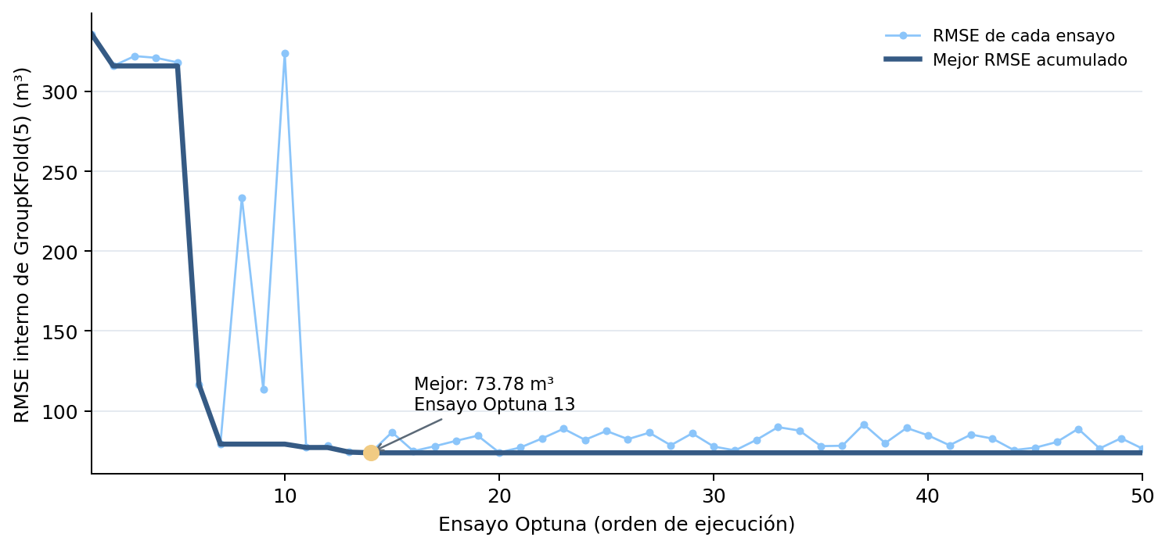
XGBoost: 73,78 m³ de RMSE interno
50 ensayos Optuna · GroupKFold(5) por forma · semilla 42 · selección solo con A
MEJOR ENSAYO
#13
ID Optuna; numeración desde cero.
CRITERIO
73,782 m³
macro_network_rmse; en A equivale al RMSE de una red.
Candidato ajustado con A; aún no es el resultado de B.
La línea oscura muestra el mejor RMSE acumulado; es una estimación de selección interna.
MLSMFP | Avance: auditoría, ajuste y transferencia entre redes | 28-10-2026
48

Slide 6
Estado de modelos y simulaciones de la red B
Los conteos de B son operativos; todavía no son métricas de desempeño.
XGBOOST · COMPLETADO
MLP · BÚSQUEDA ACTIVA
50 / 50 ensayos
50 ensayos previstos
Candidato ajustado con A. Se verificaron la recarga de los modelos y la procedencia de sus archivos.
GroupKFold(5), 200 épocas por fold. Falta ajustar el ensemble final de cinco semillas (42–46).
RED B · CORTE
324 aptas · 114 excluidas · 537 pendientes de 975
Etiquetas de B aún cerradas para el scoring.
MLSMFP | Avance: auditoría, ajuste y transferencia entre redes | 28-10-2026
49

Slide 7
Mapas y gráficos de paridad: siguiente hito
Las figuras previas corresponden a otros modelos y otro protocolo; no se mezclan con esta evaluación.
1
Terminar MLP
2
Sellar
3
Evaluar B
4
Graficar
Cerrar búsqueda y ajustar cinco semillas.
Congelar modelos, variables y hashes de predicción.
Verificar RPT, QA y cobertura; calcular métricas.
Paridad por nodo/escenario y mapas espaciales.
No reutilizamos figuras antiguas: mezclarlas con los nuevos candidatos exageraría la evidencia de transferencia.
Visual actual válido: curva de convergencia de los 50 ensayos internos de XGBoost (diapositiva 48).
MLSMFP | Avance: auditoría, ajuste y transferencia entre redes | 28-10-2026
50

Slide 8
Qué podemos afirmar hoy y qué falta comprobar
La auditoría convirtió una tabla histórica en un experimento trazable con etiquetas protegidas.
Evidencia disponible
Evidencia pendiente
• Dataset A reconstruido y filtrado, con manifiestos y hashes.
• Terminar MLP y ajustar el ensemble de cinco semillas.
• XGBoost seleccionado entre 50 ensayos; candidato verificado.
• Sellar predicciones; evaluar B y generar mapas/paridad nuevos.
• Nueva red B en simulación, con exclusiones reportadas.
• Probar otra red antes de afirmar generalización amplia.
Cautela hidráulica: continuidad ≤ 5%, extensiones de drenaje y tolerancias numéricas son provisionales; falta justificarlas.
Alcance: hidrogramas sintéticos de caudal por nodo; lluvia–escorrentía sigue fuera del proyecto actual.
MLSMFP | Avance: auditoría, ajuste y transferencia entre redes | 28-10-2026
51

Slide 9
Trazabilidad y decisiones congeladas
Cada resultado queda asociado a una preparación, un protocolo y artefactos verificables.
ID de preparación A
813323e3ef75b752
138.560 filas · 866 corridas · tabular_v4_21
Manifiesto de A
4bf0c50f61b2287…
Fuentes, archivos por corrida y QA
Prerregistro
6d5b729e33bd1162…
Sellado antes de las búsquedas
Estudio XGBoost
5b3ace9ece0223b8…
50 ensayos · semilla 42 · GroupKFold(5)
Protocolo B
e1e66e5ab9a41273…
39 × 25 escenarios · staging sin etiquetas
Rutas y hashes completos en los manifiestos y la bitácora; las etiquetas de B no se guardan en SQLite.
MLSMFP | Avance: auditoría, ajuste y transferencia entre redes | 28-10-2026
52

